Slide 1


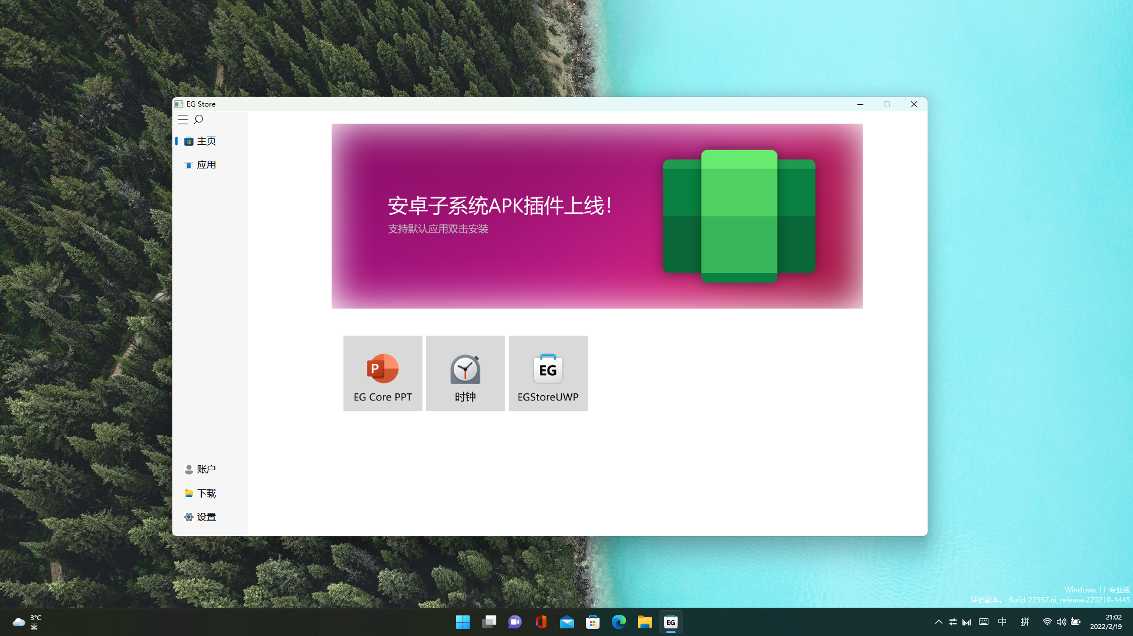
EG STORE
下载
历史版本

